Slide 1
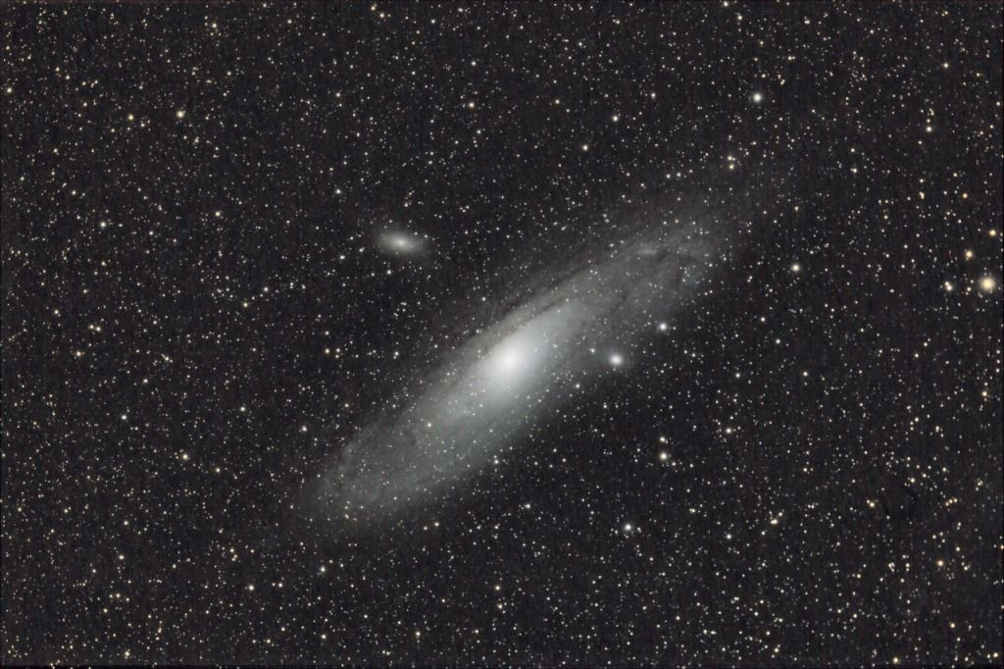
Partie 2, chapitre 4 Lorsque les ondes électromatgnétiques rencontrent la matière…

Slide 2
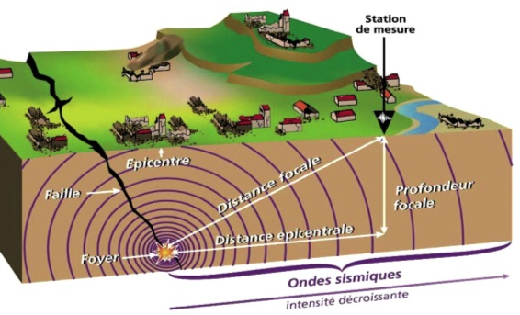
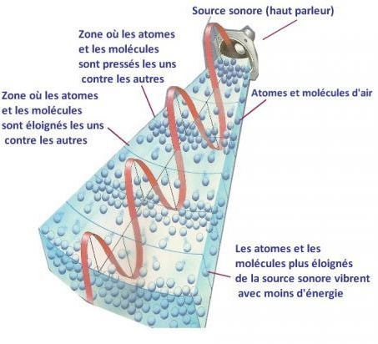
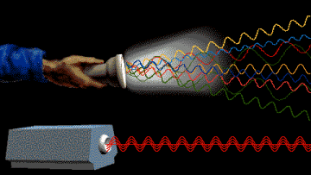
Les ondes électromagnétiques
http://houle.free.fr/page.php?page=def http://www.cite-acoustique.fr/m1r2_metier_acoust_ondes.php
http://uneondesonorepeutellebriserunverre.e-monsite.com/pages/i-partie-theorique/partie-theorique.html http://www.physique-appliquee.net/physique/optique/laser.html

Slide 3
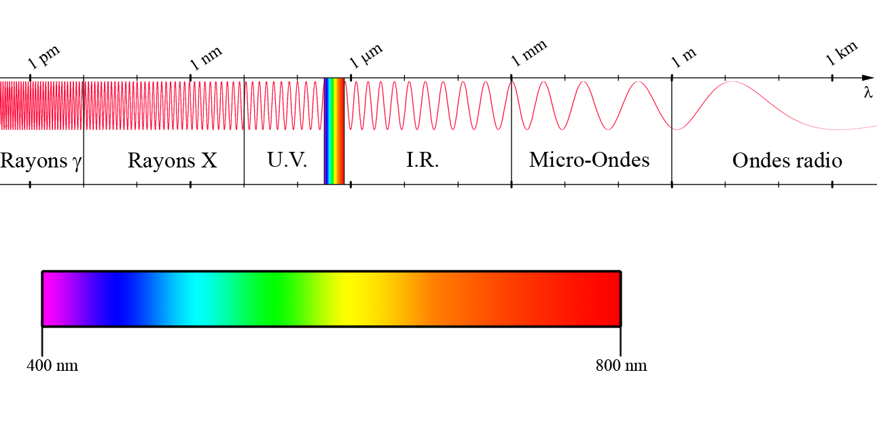
Les longueurs d’onde dans le vide rencontrées chez les ondes électromagnétiques
visible

Slide 4
Lien entre longueur d’onde, nombre d’onde, fréquence, énergie (1)
$σ=\frac{1}{λ}$ (lettre sigma représentant le nombre d’onde, lettre lambda représentant la longueur d’onde)
$c=\frac{λ}{T} ;f=υ=\frac{1}{T}$ (lettre nu grecque)
$E_{onde}=E_{photon}=hf=hυ$ Relation de Planck Einstein h : constante de Planck
h = 6,62607004 × 10⁻³⁴ m².kg. s⁻¹

Slide 5
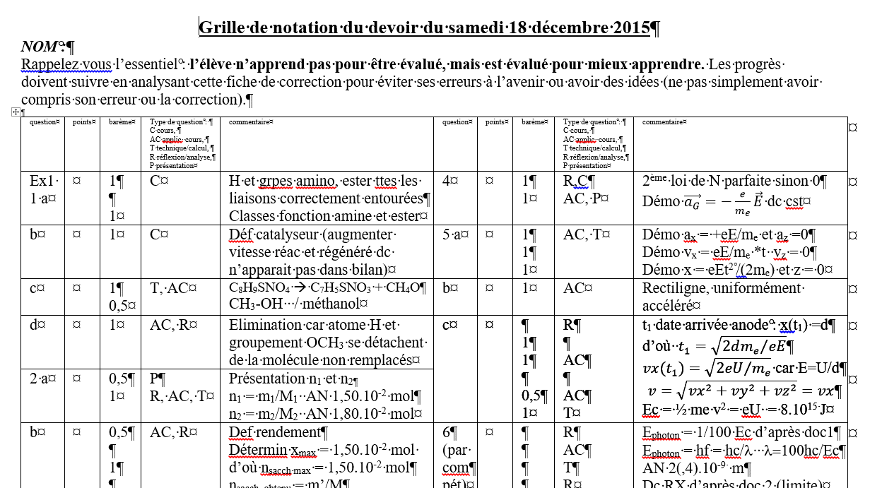
Lien entre longueur d’onde, nombre d’onde, fréquence, énergie (2)
Unités pour E : le J ou l’eV (électronvolt)
Energie cinétique acquise par un électron placé dans un champ électrostatique dûe à une différence de potentiel U.

Slide 6
Lien entre longueur d’onde, nombre d’onde, fréquence, énergie (3)

Slide 7
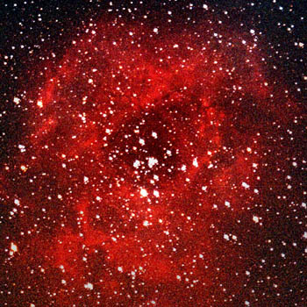
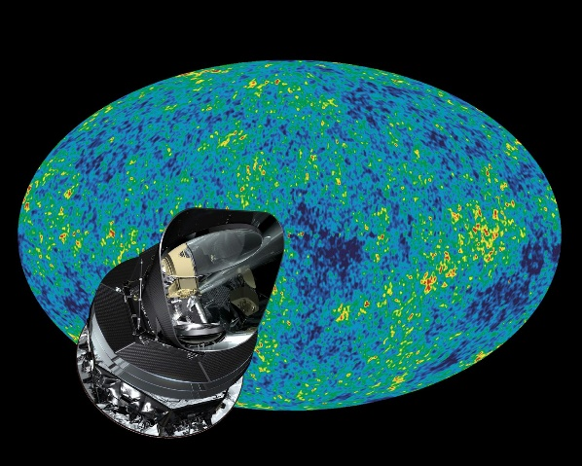
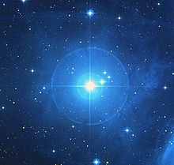
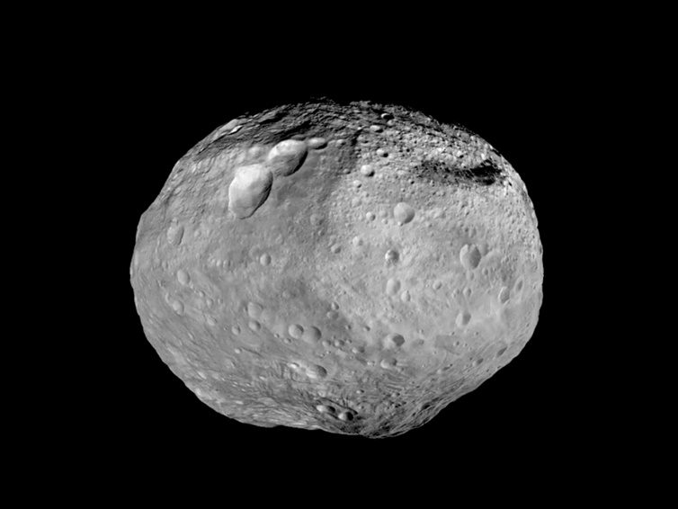
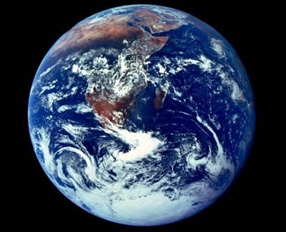
Sources de rayonnements ultraviolet, infrarouge et radioélectrique (1)
Dfg

Slide 8
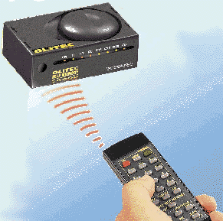
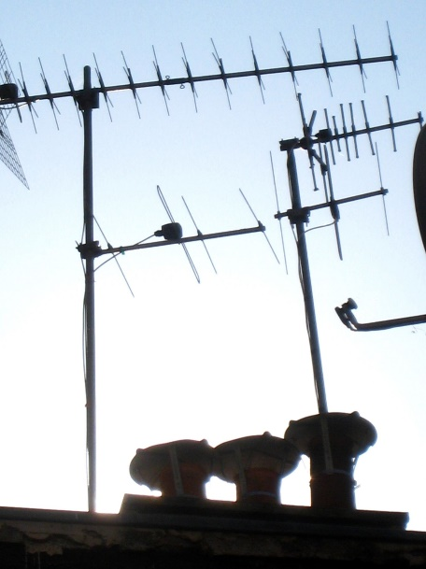
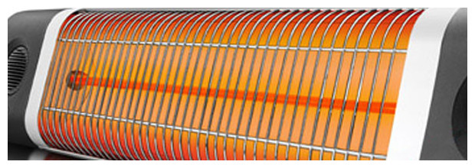
Sources de rayonnements ultraviolet, infrarouge et radioélectrique (2)
sdy

Slide 9
Sources de rayonnements ultraviolet, infrarouge et radioélectrique (3)
Astéroïde
Alcyone, exemple d’étoile géante bleue
Rayonnement fossile résultat actuel du rayonnement thermique que l’Univers a émis au début de son évolution)
Nébuleuse de la Rosette (gaz H excité par des étoiles très chaudes)
Planète Terre

Slide 10
Les ondes électromagnétiques interagissent avec la matière (1)
L’énergie dans la matière est quantifiée
Etat fondamental
Etats excités

Slide 11
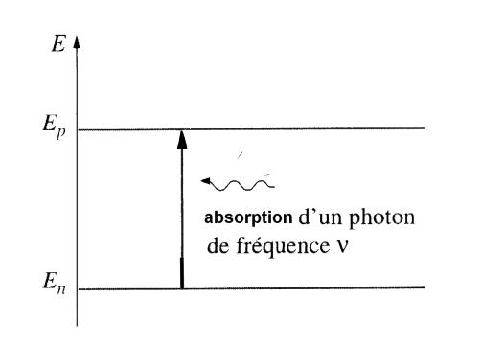
Les ondes électromagnétiques interagissent avec la matière (2)
Lorsque l’absorption d’un photon peut être possible, l’onde électromagnétique est absorbée

Slide 12
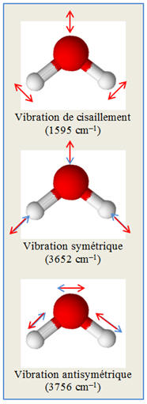
Les ondes électromagnétiques interagissent avec la matière (3)
Valeurs des transitions énergétiques et donc des énergies absorbées : les transitions énergétiques dans une molécule lorsque celle-ci passe d’un niveau d’énergie vibratoire ou cinétique rotationnelle à un autre (par exemple en se mettant à vibrer ou en se mettant à vibrer d’une autre façon ou en changeant sa vitesse de rotation) sont de l’ordre de 10⁻² eV.

Slide 13
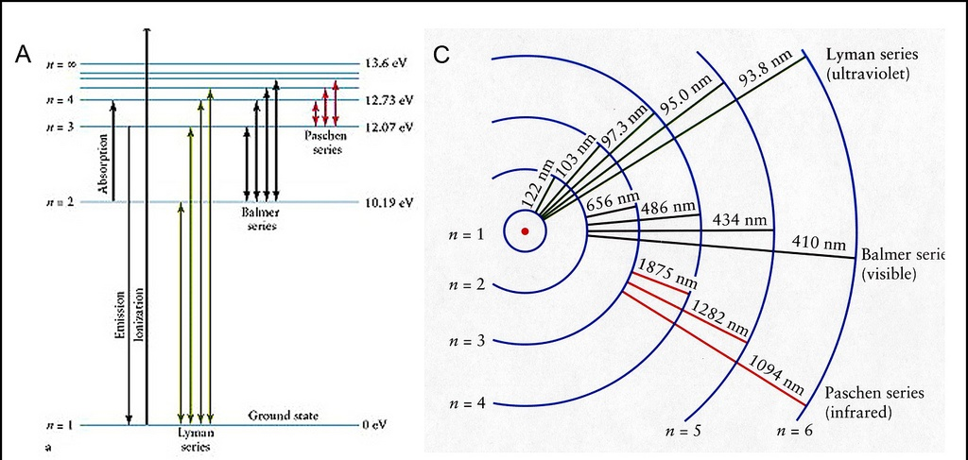
Les ondes électromagnétiques interagissent avec la matière (3’)
Valeurs des transitions énergétiques et donc des énergies absorbées : les transitions énergétiques dans un atome ou une molécule lorsqu’un électron passe d’un niveau d’énergie à un autre (d’une couche à une autre) sont de l’ordre de l’eV. Exemple de l’e- de H (http://solarnutcase.livejournal.com/10226.html) :
Exemple de l’électron de l’atome de H http://solarnutcase.livejournal.com/10226.html

Slide 14
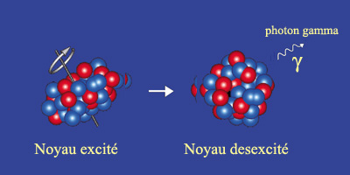
Les ondes électromagnétiques interagissent avec la matière (3’’)
Valeurs des transitions énergétiques et donc des énergies absorbées : les transitions énergétiques dans un noyau lorsque celui-ci passe d’un niveau d’énergie à un autre (lors d’une désexcitation nucléaire avec émission de rayon γ, par exemple) sont de l’ordre du MeV.
(http://www.laradioactivite.com/fr/site/pages/Radioactivite_Gamma.htm)

Slide 15
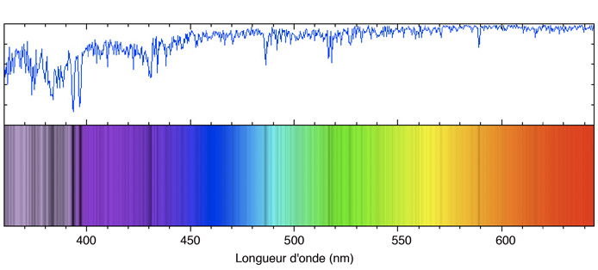
Les ondes électromagnétiques interagissent avec la matière (4)
La lumière émise par le cœur d’une étoile est en partie absorbée par les couches de matière externes de l’étoile. Cela permet aux astrophysiciens de retrouver la composition chimiques de ces couches.
Exemple du spectre de la lumière provenant du Soleil dans le visible et les UV proches : (http://www2.ac-lyon.fr/etab/lycees/lyc-69/bernard/spip.php?article1617)

Slide 16
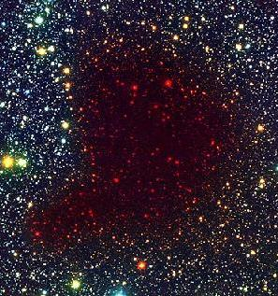
Les ondes électromagnétiques interagissent avec la matière (4’)
L’espace entre les étoiles est rempli de gaz et de poussières. La lumière visible est absorbée par ces gaz et poussières mais le rayonnement infrarouge peut traverser cette matière car il subit peu la diffusion (absorption et réémission des rayonnements dans toutes les directions)
En l’absence de gaz et poussières, les ondes électromagnétiques ne sont pas absorbées.

Slide 17
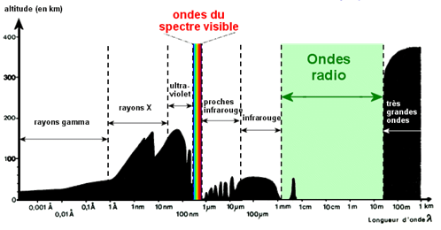
Les ondes électromagnétiques interagissent avec la matière (4’’)
L’atmosphère terrestre absorbe également une partie des ondes électromagnétiques
En ordonnée est reportée l’altitude de demi absorption

Slide 18
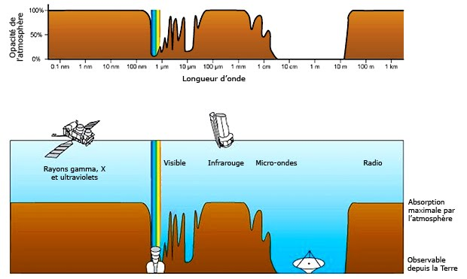
Les ondes électromagnétiques interagissent avec la matière (4’’’)
Autre graphique représentant l’opacité de l’atmosphère

Slide 19
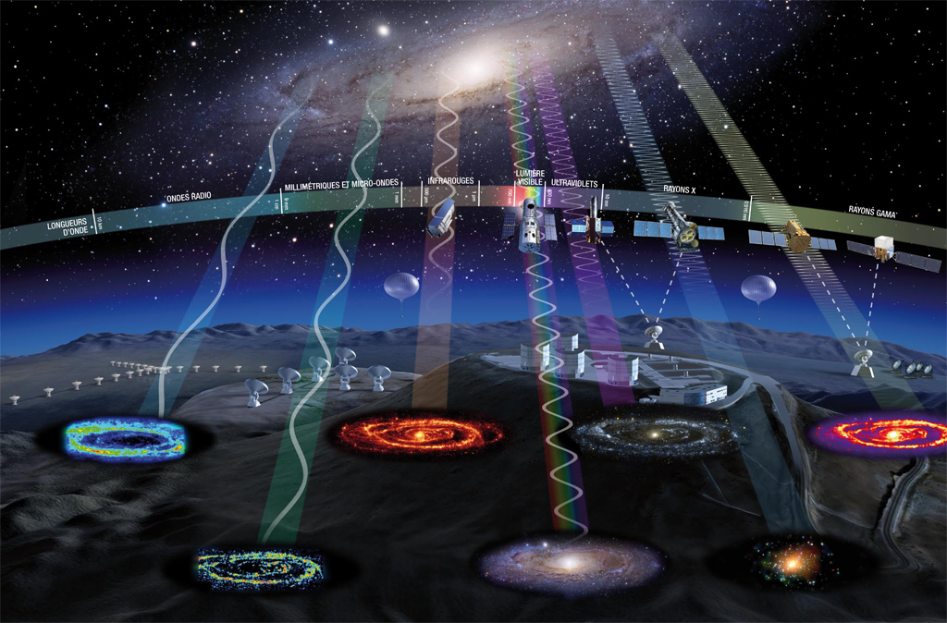
Les ondes électromagnétiques interagissent avec la matière (5)
Analyse des ondes provenant de la galaxie d’Andromède

Slide 20
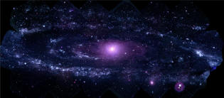
Les ondes électromagnétiques interagissent avec la matière (5’)
Vue en lumière visible
Observation depuis la Terre
Vue en infrarouge
image obtenue par le télescope embarqué
sur le vaisseau WISE de la NASA
Vue en ultraviolet
image obtenue par le télescope embarqué
sur le satellite swift de la NASA

Slide 21
Diaporama a été construit à partir de documents publiés par l’in2p3, l’observatoire de Paris, le CERN, le CEA, l’encyclopédie Universalis et des sites référencés.

